Slide 1


组会分享
LLMs在检测任务中如何使用？
报告人：王众伯

Slide 2

参考文献
[1] S. Wang, J. Li, S. Sun et al., "Social Robot Detection Based on LLM and LSTM-LDA Model," in 2024 IEEE/WIC International Conference on Web Intelligence and Intelligent Agent Technology (WI-IAT), IEEE, 2024, pp. 842-847.
[2] M. Zhou, D. Zhang, Y. Wang et al., "Lgb: Language Model and Graph Neural Network-driven Social Bot Detection," IEEE Transactions on Knowledge and Data Engineering, 2025.
[3] J. Wang, Z. Zhu, C. Liu et al., "LLM-Enhanced Multimodal Detection of Fake News," PloS one, vol. 19, no. 10, p. e0312240, 2024.
[4] Z. Zhang, S. Li, L. Zhang et al., "LLM-LADE: Large Language Model-based Log Anomaly Detection with Explanation," Knowledge-Based Systems, vol. 326, p. 114064, 2025.
[5] C. Wang, J. Liu, X. Peng et al., "Boosting Static Resource Leak Detection via Llm-based Resource-oriented Intention Inference," in 2025 IEEE/ACM 47th International Conference on Software Engineering (ICSE), IEEE, 2025, pp. 2905-2917.

Slide 3
主要用途
功能模块 | 作用描述 | 代表文献 | 关键技术/方法
1. 语义理解与特征增强 | 将原始文本转化为高质量语义向量 | 2, 4 | PLM嵌入、上下文编码、多模态融合
2. 后处理校验与错误修正 | 修正传统模型输出，提升准确率 | 1 | 情感校验、逻辑一致性检查
3. 逻辑推理与可解释性 | 生成解释理由，提升透明度 | 3 | Rationale生成、意图结构化、外部知识验证
4. 意图推断与知识注入 | 推断隐含意图，注入领域知识 | 5 | Prompt工程、API意图识别、行为建模

Slide 4
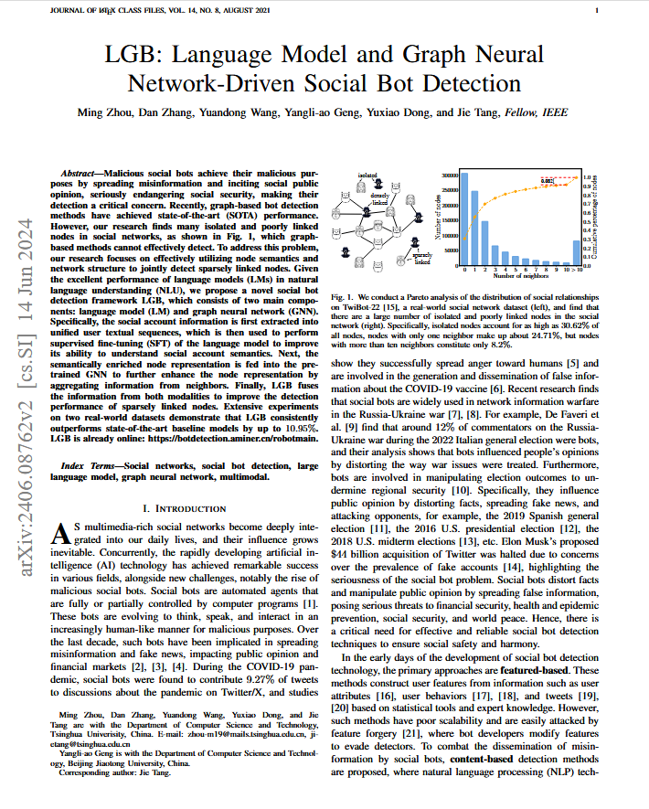
语义理解与特征增强
语义理解与特征增强 (Semantic Understanding)
核心痛点：传统模型（如LSTM）难以处理短文本、多语言或代码的深层语义。
解决方案：利用LLMs（如RoBERTa, PaLM, T5）将原始文本转化为高质量语义向量，提升模型输入质量与特征表达能力，是下游任务性能提升的关键基础。
LGB: Language Model and Graph Neural Network-Driven Social Bot Detection（TKDE，CCF-A）
清华大学，计算机科学与技术系

Slide 5
语义理解与特征增强
LGB: Language Model and Graph Neural Network-Driven Social Bot Detection（TKDE，CCF-A）
摘要：恶意社交机器人通过散布虚假信息和煽动社会舆论来实现其恶意目的，严重危害社会安全，使其检测成为至关重要的关注点。近年来，基于图的机器人检测方法已取得了最先进的（SOTA）性能。然而，我们的研究发现社交网络中存在许多孤立且链接稀疏的节点（如图1所示），图基方法无法有效检测此类节点。为解决这一问题，我们的研究侧重于有效利用节点语义和网络结构来共同检测稀疏链接节点。鉴于语言模型（LM）在自然语言理解（NLU）方面的优异表现，我们提出了一种新颖的社交机器人检测框架 LGB，该框架包含两个主要组件：语言模型（LM）和图神经网络（GNN）。具体而言，首先将社交账户信息提取为统一的用户文本序列，并以此对语言模型进行监督微调（SFT），以提升其理解社交账户语义的能力。接着，将语义丰富的节点表示输入预训练的 GNN 中，通过聚合邻居信息进一步增强节点表示。最后，LGB 融合这两种模态的信息以提升稀疏链接节点的检测性能。在两个真实世界数据集上的大量实验证明，LGB 始终优于最先进的基线模型，最高提升达 10.95%。LGB 已上线：https://botdetection.aminer.cn/robotmain.

Slide 6
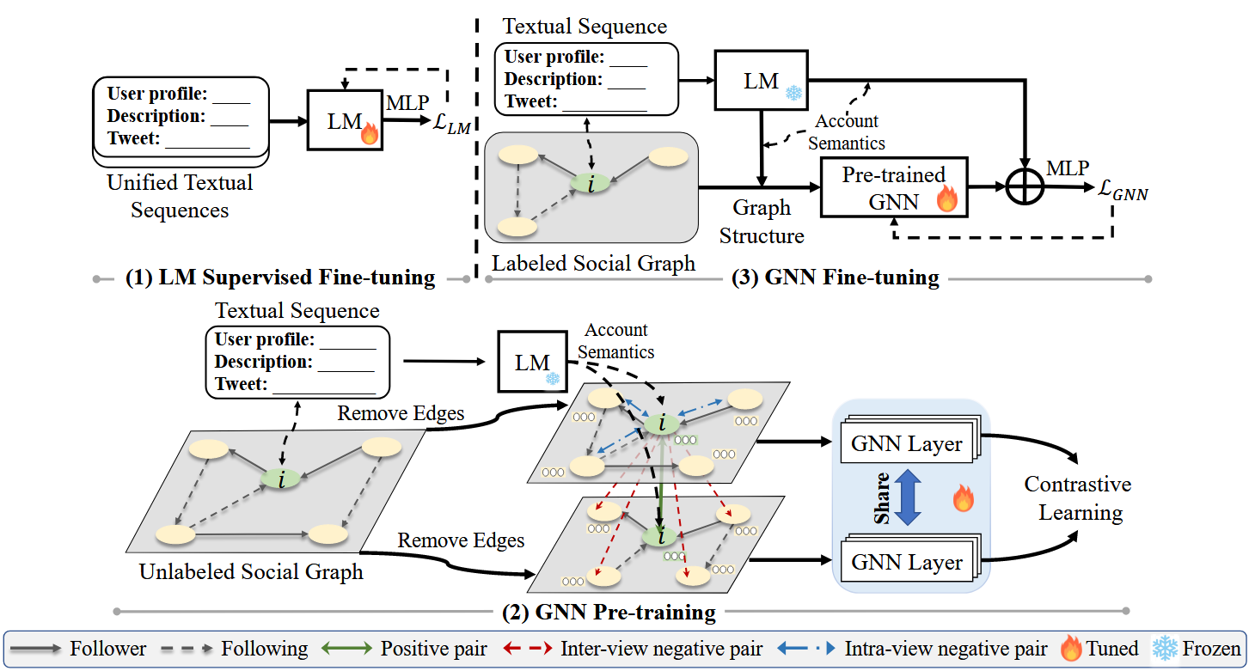
语义理解与特征增强
LGB: Language Model and Graph Neural Network-Driven Social Bot Detection（TKDE，CC- A）
Notes:
首先，利用在线标注数据对语言模型进行有监督微调，使其更契合社交机器人检测任务，从而强化对社会语义的理解；其次，将语义丰富的节点表示输入预训练的 GNN 中，通过聚合邻居信息进一步增强节点表示。图神经网络通过图对比学习，从无标签数据中汲取有价值的知识；最后，通过整合账户语义与网络结构的双模态信息对图神经网络进行微调，以提升整体检测性能。

Slide 7
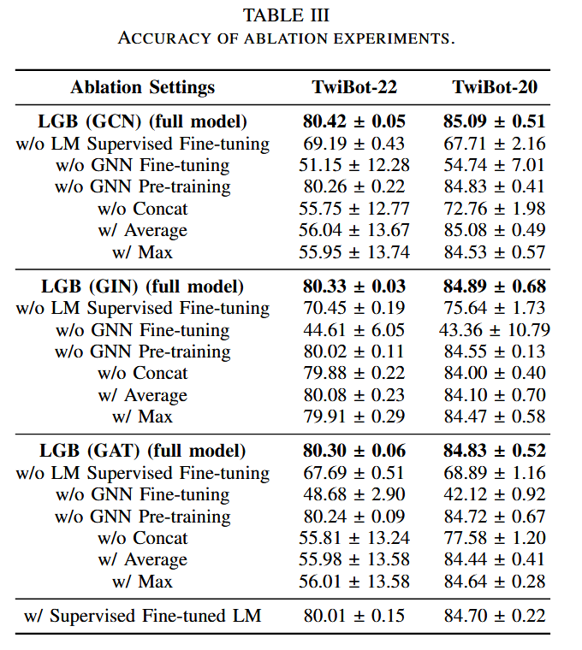
语义理解与特征增强
LGB: Language Model and Graph Neural Network-Driven Social Bot Detection（TKDE，CCF-A）
Ablation Study
w/o LM Supervised Fine-tuning (SFT)：在 LGB 训练过程中，不使用语言模型进行监督微调以适配社交机器人检测任务。
w/o GNN Fine-tuning：在 LGB 训练过程中，移除对图神经网络的微调操作。
w/o GNN Pre-training：在 LGB 训练过程中，移除图神经网络的预训练操作。
w/o Concat：在 LGB 训练过程中，不使用拼接操作来融合语义信息和网络结构信息。
w/ Average：在 LGB 训练过程中，使用平均操作替代拼接操作来融合语义信息和网络结构信息。
w/ Max：在 LGB 训练过程中，使用最大值操作替代拼接操作来融合多模态信息。
w/ Supervised Fine-tuned LM：仅使用 LGB 模型中经过监督微调的语言模型进行账户检测。

Slide 8
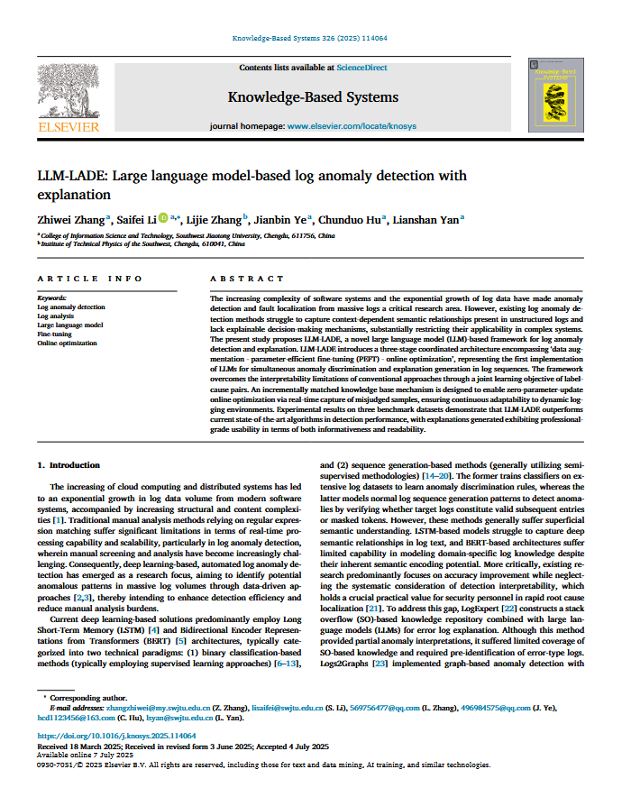
语义理解与特征增强
语义理解与特征增强 (Semantic Understanding)
核心痛点：传统模型（如LSTM）难以处理短文本、多语言或代码的深层语义。
解决方案：利用LLM（如RoBERTa, PaLM, T5）利用LLM将原始文本转化为高质量语义向量，提升模型输入质量与特征表达能力，是下游任务性能提升的关键基础。
LLM-LADE: Large language model-based log anomaly detection with explanation（KBS，CCF-C）
西南交通大学，信息科学与技术学院

Slide 9
语义理解与特征增强
LLM-LADE: Large language model-based log anomaly detection with explanation（KBS，CCF-C）
摘要：软件系统日益复杂，日志数据呈指数级增长，这使得从海量日志中进行异常检测和故障定位成为了一个关键的研究领域。然而，现有的日志异常检测方法难以捕捉非结构化日志中存在的上下文依赖语义关系，且缺乏可解释的决策机制，这极大地限制了它们在复杂系统中的适用性。本研究提出了 LLM-LADE，这是一个基于大语言模型（LLM）的日志异常检测与解释新框架。LLM-LADE 引入了一个包含“数据增强 - 参数高效微调（PEFT）- 在线优化”的三阶段协同架构，这是首次实现利用大语言模型对日志序列进行异常判别和解释生成。该框架通过“标签-原因”对的联合学习目标，克服了传统方法在可解释性方面的局限。此外，还设计了一种增量匹配的知识库机制，通过实时捕获误判样本，实现零参数更新的在线优化，从而确保模型能够持续适应动态变化的日志环境。在三个基准数据集上的实验结果表明，LLM-LADE 在检测性能上优于当前最先进的算法，其生成的解释在信息量和可读性方面均表现出专业级的可用性。

Slide 10
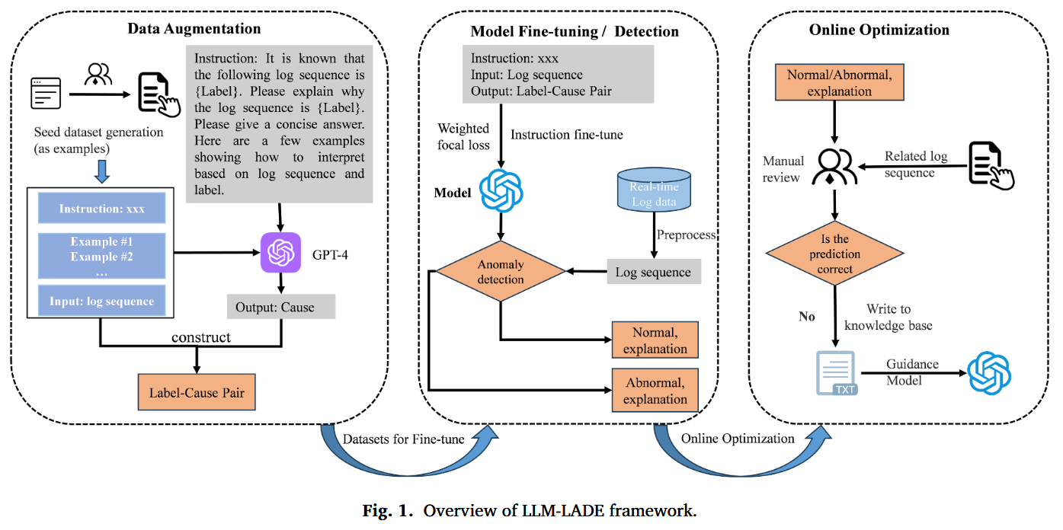
语义理解与特征增强
LLM-LADE: Large language model-based log anomaly detection with explanation（KBS，CCF-C）
Notes:
首先利用大语言模型（如 GPT-4）生成包含因果解释的增强数据集，以弥补现有数据缺乏原因描述的缺陷；随后，采用基于 LoRA 的监督微调技术对 LLaMA3-8B 模型进行训练，在平衡计算效率的同时实现对异常检测与原因生成的联合学习；最后，通过动态知识库机制支持零参数更新的在线优化，确保模型能持续适应动态变化的日志环境，从而在提升检测性能的同时提供专业级的可解释性。

Slide 11
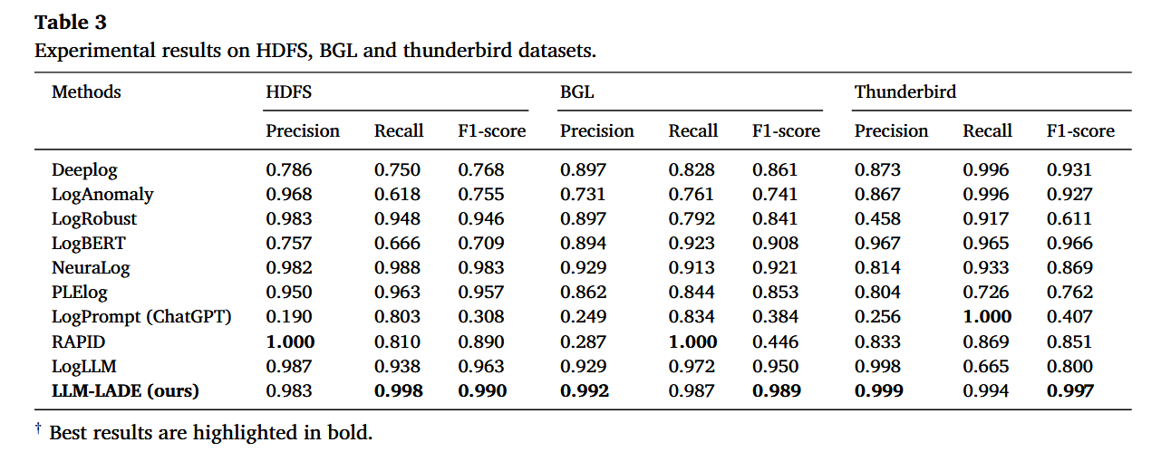
语义理解与特征增强
LLM-LADE: Large language model-based log anomaly detection with explanation（KBS，CCF-C）
Notes:
首先利用大语言模型（如 GPT-4）生成包含因果解释的增强数据集，以弥补现有数据缺乏原因描述的缺陷；随后，采用基于 LoRA 的监督微调技术对 LLaMA3-8B 模型进行训练，在平衡计算效率的同时实现对异常检测与原因生成的联合学习；最后，通过动态知识库机制支持零参数更新的在线优化，确保模型能持续适应动态变化的日志环境，从而在提升检测性能的同时提供专业级的可解释性。

Slide 12
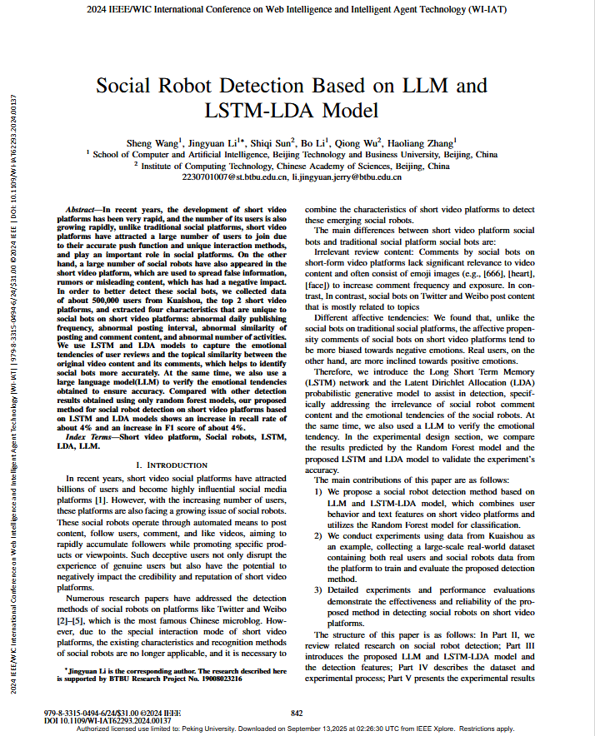
后处理校验与错误修正
后处理校验与错误修正 (Post-hoc Validation)
核心痛点：传统模型容易在讽刺、反语等复杂语义上误判。
解决方案：LLMs作为“智能校验器”，对传统模型的输出进行语义层面的合理性判断与修正，提升系统鲁棒性。
Social Robot Detection Based on LLM and LSTM-LDA Model （WI-IAT, CCF-C )
北京工商大学，计算机与人工智能学院

Slide 13
模型微调与任务适配
Social Robot Detection Based on LLM and LSTM-LDA Model（WI-IAT, CCF-C)
摘要：近年来，短视频平台发展迅猛，用户数量也呈爆发式增长。与传统社交平台不同，短视频平台凭借其精准的推送功能和独特的互动方式，吸引了大量用户加入，在社交生态中扮演着举足轻重的角色。然而，大量社交机器人也随之涌入短视频平台，它们被用来散布虚假信息、谣言或误导性内容，造成了负面影响。为了更好地检测这些社交机器人，我们从排名前二的短视频平台之一——快手，收集了约50万用户的数据，并提取了短视频平台社交机器人独有的四个特征：异常的日发布频率、异常的发帖间隔、发帖与评论内容的异常相似度，以及异常的活动数量。我们使用LSTM和LDA模型来捕捉用户评论的情感倾向，以及原创视频内容与其评论之间的主题相似性，这有助于更准确地识别社交机器人。同时，我们还利用大语言模型（LLM）对获取的情感倾向进行验证，以确保其准确性。与仅使用随机森林模型获得的其他检测结果相比，我们提出的基于LSTM和LDA模型的短视频平台社交机器人检测方法，其召回率提高了约4%，F1分数也提高了约4%。
Notes:
通常被称为“基于AI反馈的强化学习”或“AI反馈修正”。
简单来说，就是利用一个更强大的AI模型（如LLM）作为“老师”或“裁判”，来检查和纠正另一个“学生”模型（你的社交机器人检测模型）的输出。
🤖 核心概念：RLAIF (Reinforcement Learning from AI Feedback)
你描述的方法与 RLAIF 的核心思想高度一致。
传统方法 (RLHF): 传统的模型优化通常依赖人类反馈强化学习，即由人来标注模型输出的好坏，然后训练模型。但这成本高昂且效率较低。
你的方法 (RLAIF): 你使用一个已经具备强大理解和判断能力的LLM来替代人类，对社交机器人检测模型的结果进行“情感检测”和“纠错”。这个LLM就充当了反馈生成器的角色，为检测模型提供了修正信号。

Slide 14
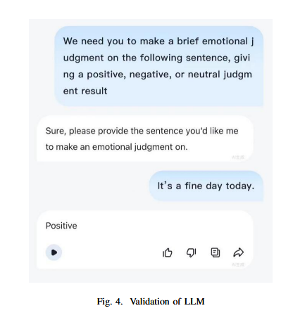
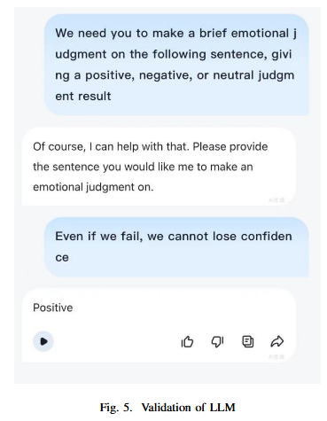
模型微调与任务适配
Social Robot Detection Based on LLM and LSTM-LDA Model（WI-IAT, CCF-C）
Notes:
然而，我们发现有些句子因为包含了负面词汇，被误判为具有负面情感倾向，但实际上这些句子的情感倾向是正面或中性的，这就导致了错误的情感判断，如下图所示。该句子本身具有正面情感倾向，旨在鼓励我们保持信念，但由于包含了“失败”和“损失”等词汇，被感知为负面。

Slide 15
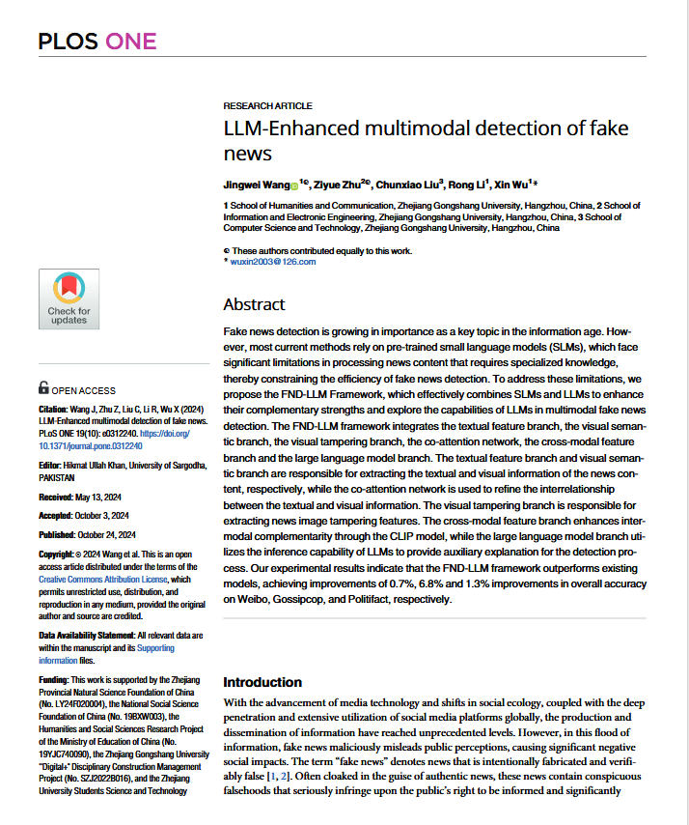
逻辑推理与可解释性
逻辑推理与可解释性 (Reasoning & Explainability)
核心痛点：传统检测是“黑箱”，无法解释为什么是假新闻或漏洞。
解决方案：LLMs通过自然语言推理，生成检测决策的解释性理由，将“黑箱预测”转变为“可解释决策”。
LLM-Enhanced multimodal detection of fake news
(PloS one）
浙江工商大学，人文与传播学院

Slide 16
逻辑推理与可解释性
LLM-Enhanced multimodal detection of fake news (PloS one）
摘要：随着信息时代的到来，假新闻检测作为一个关键议题，其重要性日益凸显。然而，目前大多数方法主要依赖于预训练的小型语言模型，这些模型在处理需要专业知识支撑的新闻内容时存在显著局限，从而制约了假新闻检测的效率。为了突破这些限制，我们提出了 FND-LLM 框架。该框架有效地结合了小型语言模型和大语言模型，旨在增强两者的互补优势，并深入探索大语言模型在多模态假新闻检测中的潜力FND-LLM 框架集成了文本特征分支、视觉语义分支、视觉篡改分支、协同注意力网络、跨模态特征分支以及大语言模型分支。其中：文本特征分支和视觉语义分支分别负责提取新闻内容的文本和视觉信息；协同注意力网络用于精炼文本与视觉信息之间的相互关系；视觉篡改分支负责提取新闻图像的篡改特征；跨模态特征分支通过 CLIP 模型增强模态间的互补性；大语言模型分支则利用大语言模型的推理能力，为检测过程提供辅助解释。我们的实验结果表明，FND-LLM 框架优于现有模型，在 Weibo、Gossipcop 和 Politifact 数据集上的整体准确率分别提升了 0.7%、6.8% 和 1.3%。

Slide 17
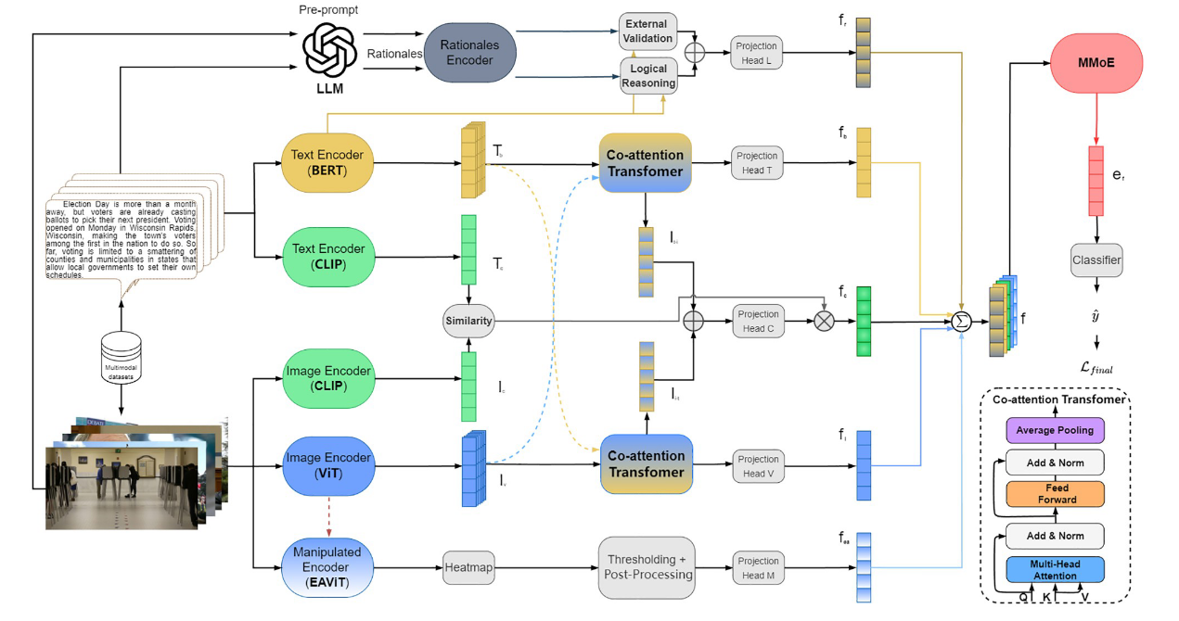
逻辑推理与可解释性
LLM-Enhanced multimodal detection of fake news (PloS one）

Slide 18
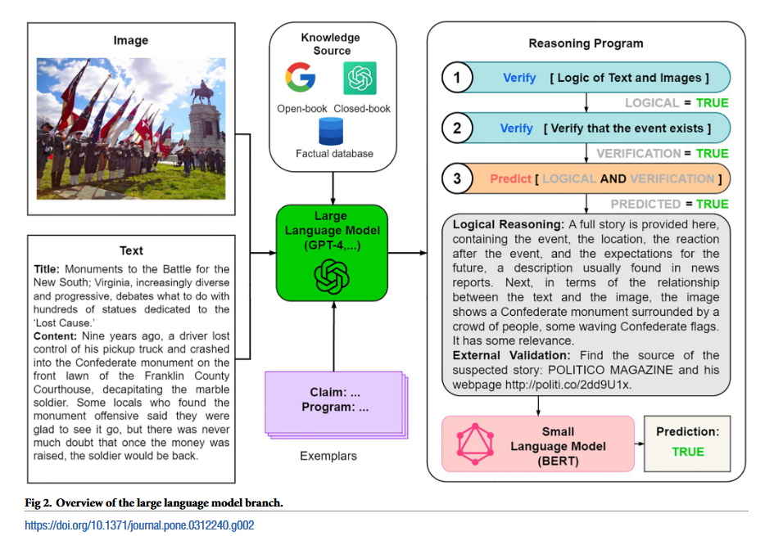
逻辑推理与可解释性
LLM-Enhanced multimodal detection of fake news (PloS one）
Notes:
该框架利用大语言模型的深厚知识库和多视角推理能力，通过逻辑推理（检查文本内部逻辑一致性）和外部验证（比对可信事实数据库）两个步骤生成辅助解释，并将这些“理由”编码后与原文特征进行加权融合。这种方法不仅让BERT能够利用大语言模型的“智慧”来增强判断力，还显著提升了检测结果的准确性、逻辑性和可解释性

Slide 19
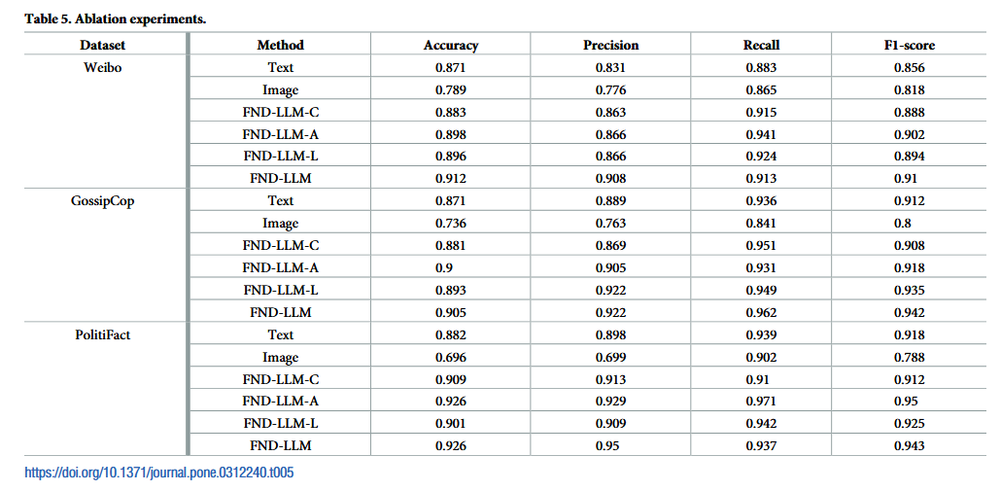
逻辑推理与可解释性
LLM-Enhanced multimodal detection of fake news (PloS one）
Ablation Study
Text（仅文本）：仅使用由 BERT 提取的单模态文本特征进行检测。
Image（仅图像）：仅使用由 ViT 提取的单模态视觉特征进行检测。
FND-LLM-C：移除所有与 CLIP 相关的分支，仅保留 BERT 和 ViT 来提取文本和视觉特征。
FND-LLM-A：移除联合注意力分支，直接使用单模态的文本和视觉特征。
FND-LLM-L：移除大语言模型分支，仅依靠文本和视觉特征进行检测。

Slide 20
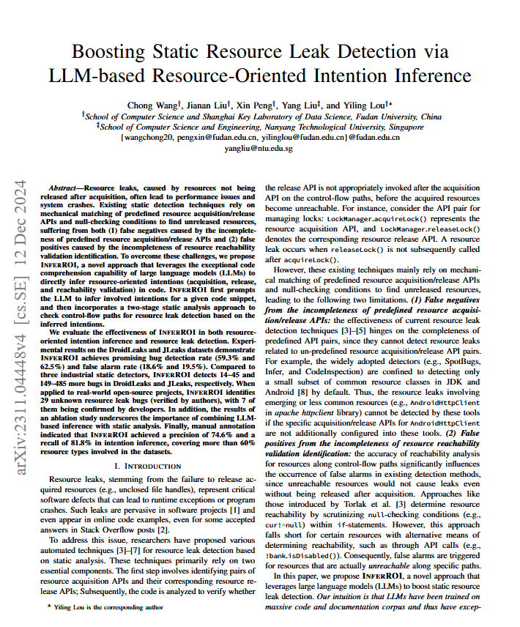
意图推断与知识注入
意图推断与知识注入 (Intention Inference)
核心痛点：传统静态分析依赖预定义规则，无法覆盖长尾或新型API。
解决方案：LLMs利用世界知识与上下文理解能力，推断隐含意图或补充领域知识，实现“理解式检测”。
Boosting Static Resource Leak Detection via LLM-based Resource-Oriented Intention Inference (ICSE, CCF-A）
复旦大学，计算机科学技术学院

Slide 21
意图推断与知识注入
Boosting Static Resource Leak Detection via LLM-based Resource-Oriented
Intention Inference (ICSE, CCF-A）
摘要：资源泄露是指资源在获取后未被释放，这通常会导致性能问题甚至系统崩溃。现有的静态检测技术主要依赖于对预定义的资源获取/释放 API 和空值检查条件进行机械匹配来查找未释放的资源，但这种方法存在两个主要缺陷：(1) 由于预定义的 API 列表不完整，导致漏报；(2) 由于资源可达性验证识别不完整，导致误报。为了克服这些挑战，我们提出了 INFERROI，这是一种新颖的方法，利用大语言模型（LLM）卓越的代码理解能力，直接推断代码中面向资源的意图（获取、释放和可达性验证）。INFERROI 首先提示 LLM 推断给定代码片段中涉及的意图，然后结合两阶段静态分析方法，基于推断出的意图检查控制流路径以检测资源泄露。我们评估了 INFERROI 在面向资源的意图推断和资源泄露检测方面的有效性。在 DroidLeaks 和 JLeaks 数据集上的实验结果表明，INFERROI 取得了令人瞩目的漏洞检测率（分别为 59.3% 和 62.5%）和误报率（分别为 18.6% 和 19.5%）。与三种工业级静态检测器相比，INFERROI 在 DroidLeaks 和 JLeaks 中分别多检测出了 14~45 个和 149~485 个漏洞。当应用于现实世界的开源项目时，INFERROI 识别出了 29 个未知的资源泄露漏洞（经作者验证），其中 7 个已得到开发人员的确认。此外，消融研究的结果强调了将基于 LLM 的推断与静态分析相结合的重要性。最后，人工标注表明，INFERROI 在意图推断方面的精确率为 74.6%，召回率为 81.8%，覆盖了数据集中超过 60% 的资源类型。

Slide 22
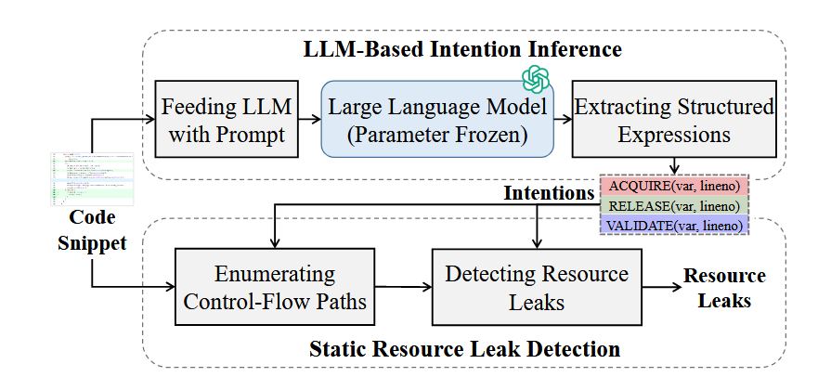
意图推断与知识注入
Boosting Static Resource Leak Detection via LLM-based Resource-Oriented
Intention Inference (ICSE, CCF-A）

Slide 23
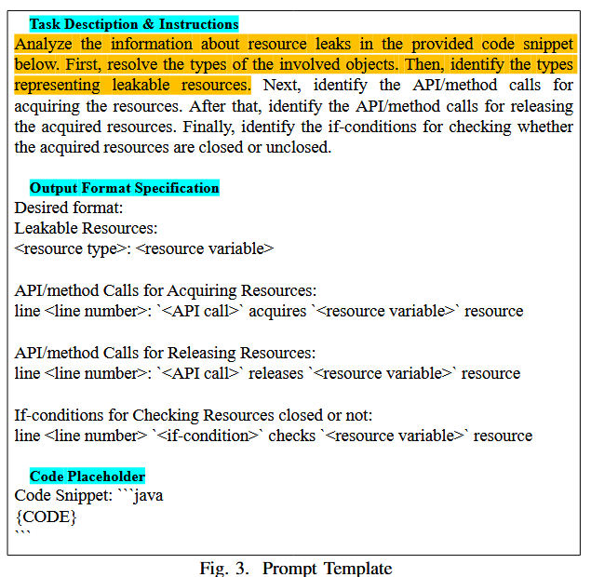
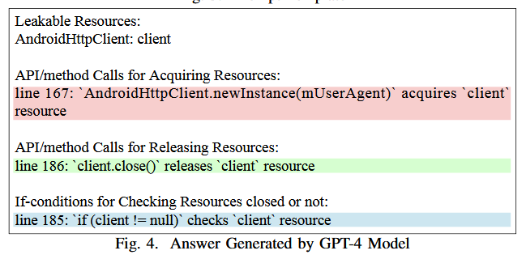
意图推断与知识注入
Boosting Static Resource Leak Detection via LLM-based Resource-Oriented
Intention Inference (ICSE, CCF-A）
Notes:
1.任务描述与指令：该部分包含若干条顺序指令，这些指令是基于思维链（CoT）思想设计的。它首先通过三条引导性指令介绍整体任务目标，并引导 LLM 从基础起点形成平滑的推理链，具体做法是对涉及的物体进行类型推断，并确定哪些类型代表可泄露的资源。基于此分析，随后的三条指令要求 LLM 推断三种面向资源的意图。在整个分析和推断过程中，LLM 利用其广泛的背景知识来理解代码上下文并有效执行指令。
2.输出格式规范：旨在指定已识别意图的格式，以便于后续解析。
代码占位符：这是插入带行号的给定代码的地方，从而创建一个特定的提示词。
3.给定 LLM 生成的答案，我们利用正则表达式（例如 行 <行号>: <API 调用> 获取 <资源变量> 资源）来自动提取涉及资源获取意图的行号、API 调用和资源变量。类似的正则表达式可用于提取与资源释放意图和可达性验证意图相关的信息

Slide 24
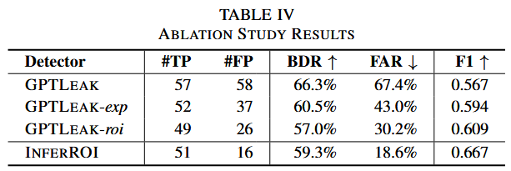
意图推断与知识注入
Boosting Static Resource Leak Detection via LLM-based Resource-Oriented
Intention Inference (ICSE, CCF-A）
Ablation Study
GPTLEAK：采用直接的指令，直接识别所提供代码中的资源泄露。
GPTLEAK-exp：采用额外的思维链（CoT）指令“首先，解释代码的行为”，以此来解释代码行为。之前的研究 [34] 已证明这种方法在静态缺陷检测中是有效的。
GPTLEAK-roi：采用额外的 CoT 指令，在识别资源泄露之前，先推断代码中面向资源的意图（ROIs），这一点与 INFERROI 类似。
Notes:
青铜选手 (GPTLEAK)：直接问 GPT“这里有 bug 吗？”，结果误报很高，瞎猜的成分大。
白银选手 (GPTLEAK-exp/roi)：教 GPT 用“思维链”，让它“先解释代码”或者“先找意图”，结果误报率确实降下来了，说明让 AI 多想一步是有用的。
王者选手 (INFERROI)：也就是作者的方法，不仅让 AI 想，还用静态分析（传统代码分析技术）去验证。结果证明，“AI 的理解能力 + 静态分析的严谨性”才是最强组合，既准又稳。

Slide 25
组会分享
敬请批评指正！
报告人：王众伯

